Slide 1
Лекция 8: Внедрение виртуальных частных сетей (VPN)
CCNA Security v2.0

Slide 2
Тема 8.1.1: Обзор сетей VPN

Slide 3
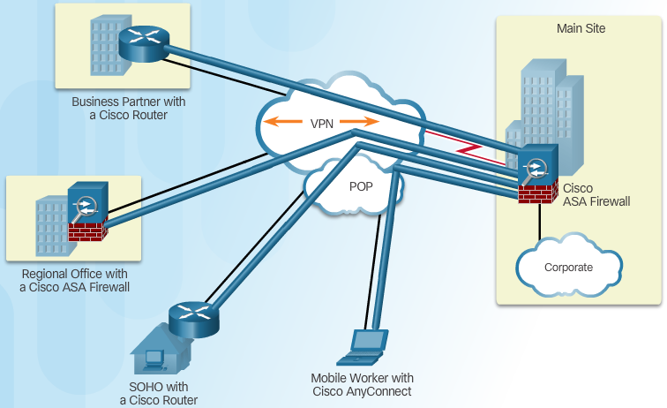
Знакомство с сетями VPN
Преимущества VPN:
Экономия затрат
Безопасность
Масштабируемость
Совместимость
Notes:
8.1.1.1 Знакомство с сетями VPN

Slide 4
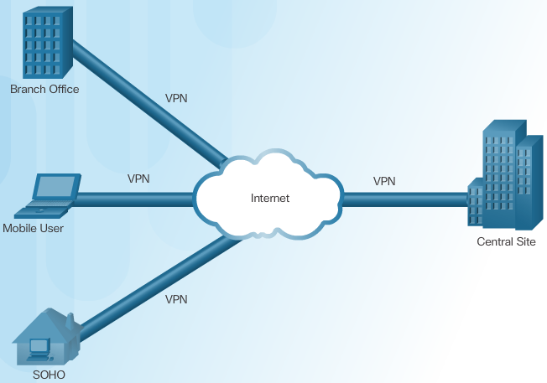
Сети IPsec VPN 3-го уровня
Notes:
8.1.1.2 Сети IPsec VPN 3-го уровня

Slide 5
Тема 8.1.2: Технологии VPN

Slide 6
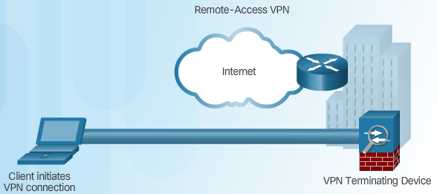
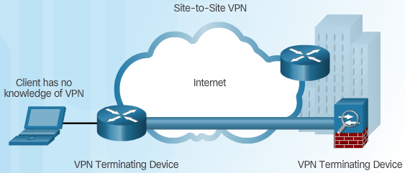
Два типа сетей VPN
VPN для удаленного доступа
VPN между двумя пунктами (Site-to-Site VPN)
Notes:
8.1.2.1 Два типа сетей VPN

Slide 7
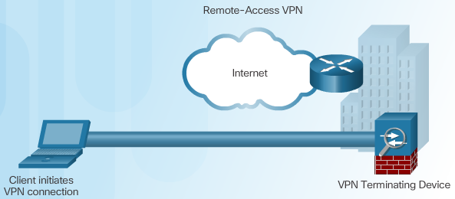
Компоненты сетей VPN для удаленного доступа
Notes:
8.1.2.2 Компоненты сетей VPN для удаленного доступа

Slide 8

Компоненты сетей VPN между двумя пунктами
Notes:
8.1.2.3 Компоненты сетей VPN между двумя пунктами
8.1.2.4 Задание. Сравнение сетей VPN для удаленного доступа (Remote-Access) и между двумя пунктами (Site-to-Site)

Slide 9
Тема 8.2.1: Знакомство с протоколом IPsec

Slide 10
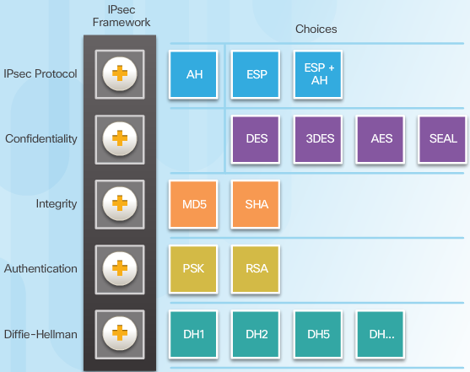
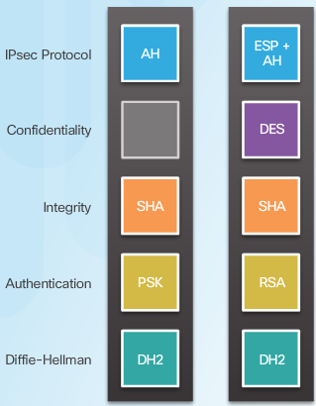
Технологии IPsec
Структура IPsec
Пример внедрения IPsec
Notes:
8.2.1.1 Технологии IPsec

Slide 11
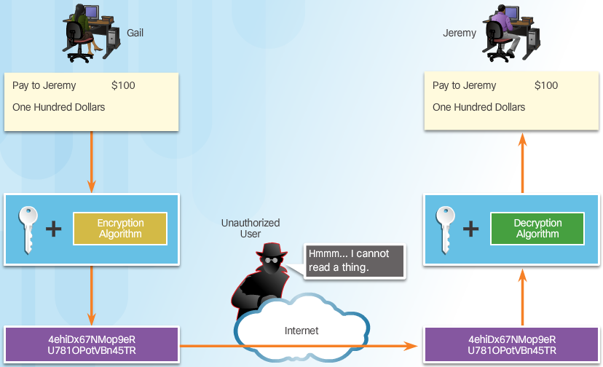
Конфиденциальность
Конфиденциальность благодаря шифрованию:
Notes:
8.2.1.2 Конфиденциальность

Slide 12
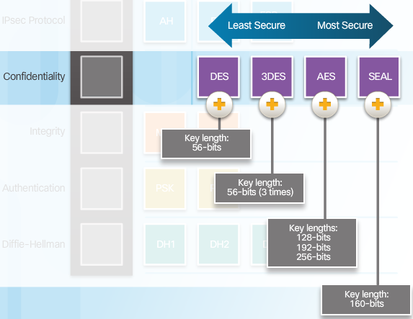
Конфиденциальность (продолжение)
Алгоритмы шифрования:
Notes:
8.2.1.2 Конфиденциальность (продолжение)

Slide 13
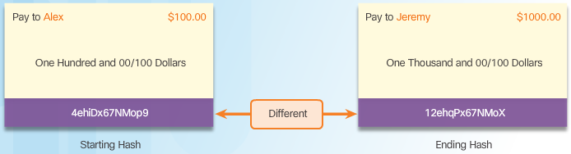
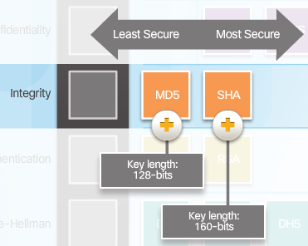
Целостность
Алгоритмы хеширования
Безопасность алгоритмов хеширования
Notes:
8.2.1.3 Целостность

Slide 14
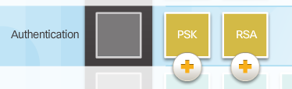
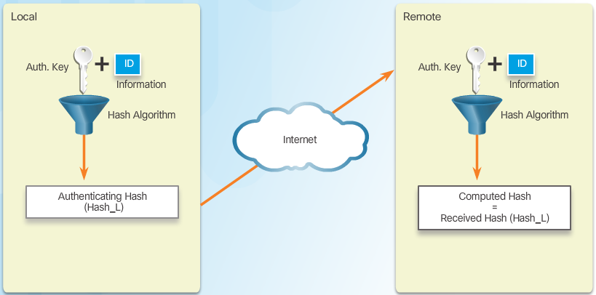
Аутентификация
Способы аутентификации узлов
PSK
Notes:
8.2.1.4 Аутентификация

Slide 15
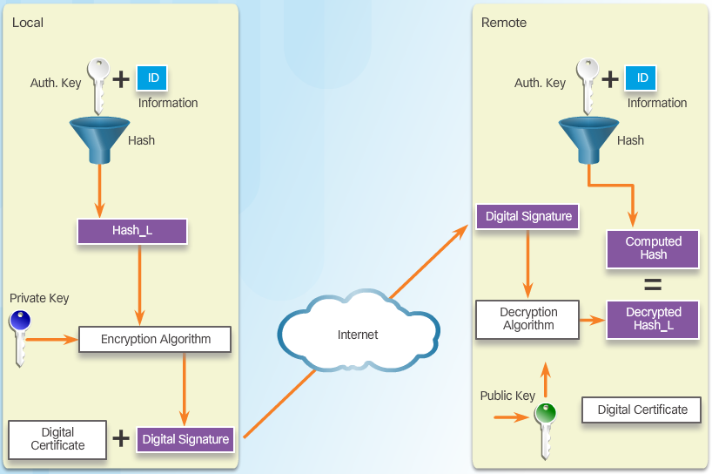
Аутентификация (продолжение)
RSA
Notes:
8.2.1.4 Аутентификация (продолжение)

Slide 16
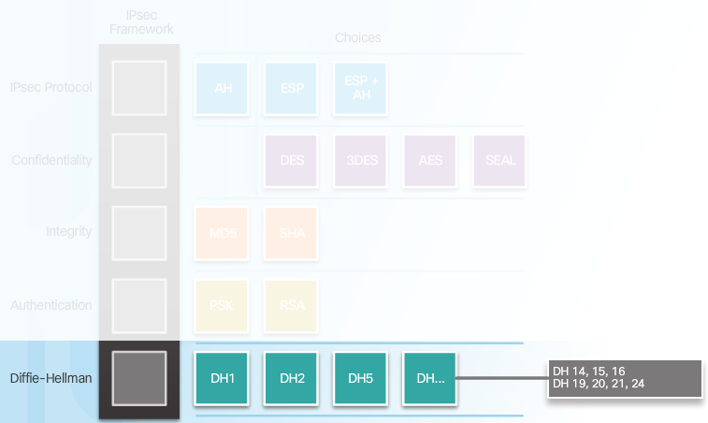
Безопасный обмен ключами
Обмен ключами Диффи-Хеллмана
Notes:
8.2.1.5 Безопасный обмен ключами
8.2.1.6 Задание. Определение компонентов структуры IPsec

Slide 17
Тема 8.2.2: Протоколы IPsec

Slide 18
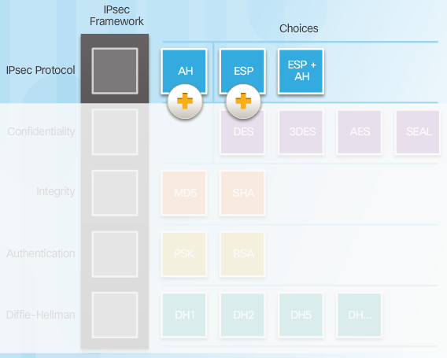
Обзор протоколов IPsec
Notes:
8.2.2.1 Обзор протоколов IPsec

Slide 19
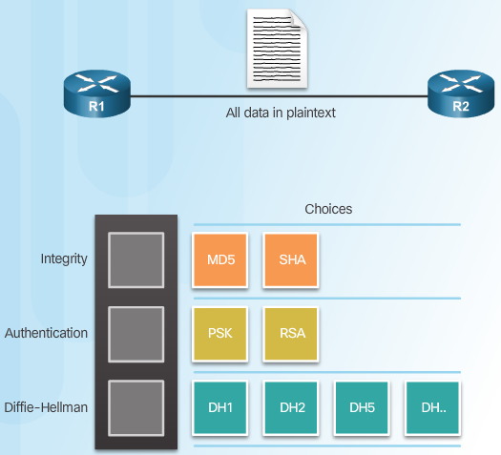
Authentication Header
Протоколы АН
Notes:
8.2.2.2 Authentication Header

Slide 20
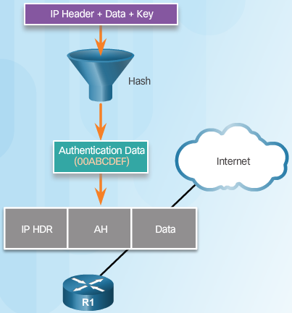
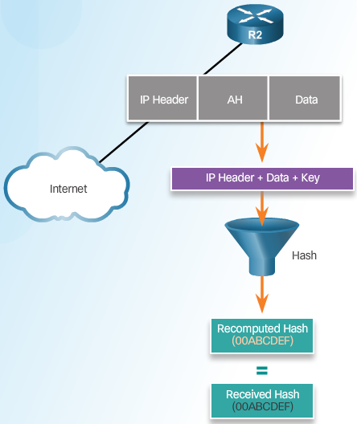
Authentication Header (продолжение)
Маршрутизатор создает хеш и передает его на другой узел
Другой маршрутизатор сравнивает пересчитанный хеш с полученным хешем
Notes:
8.2.2.2 Authentication Header (продолжение)

Slide 21
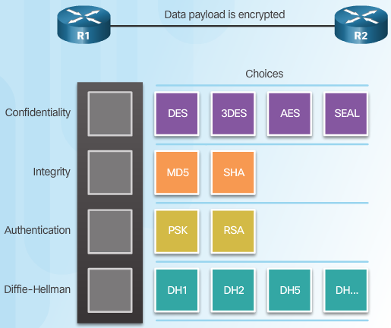
ESP
Notes:
8.2.2.3 ESP

Slide 22
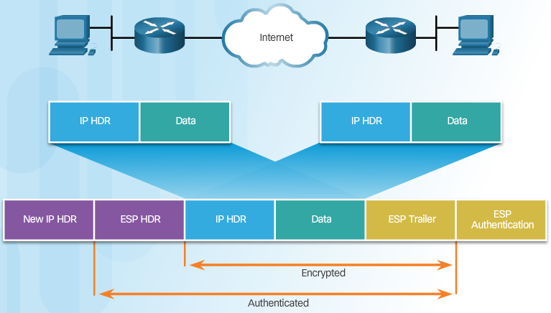
Шифрование и аутентификация ESP
Notes:
8.2.2.4 Шифрование и аутентификация ESP

Slide 23
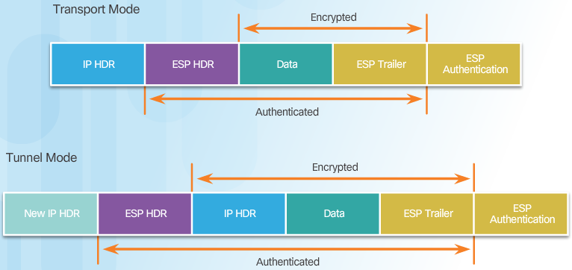
Транспортный и туннельный режимы
Применение ESP и AH в двух режимах
Notes:
8.2.2.5 Транспортный и туннельный режимы

Slide 24
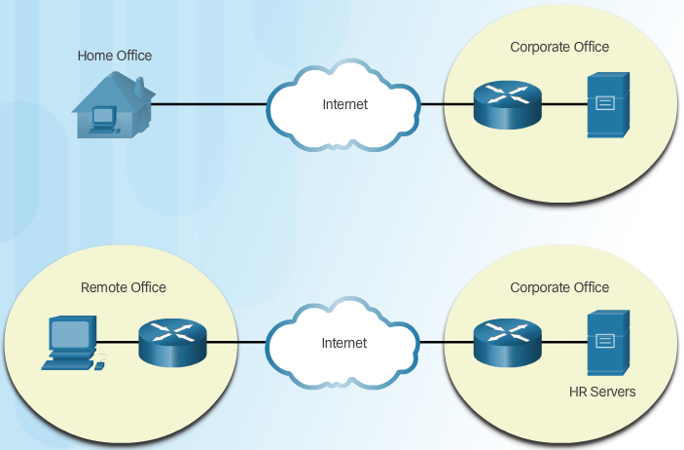
Транспортный и туннельный режимы (продолжение)
Туннельный режим ESP
Notes:
8.2.2.5 Транспортный и туннельный режимы (продолжение)
8.2.2.6 Задание. Сравнение AH и ESP

Slide 25
Тема 8.2.3: Internet Key Exchange

Slide 26
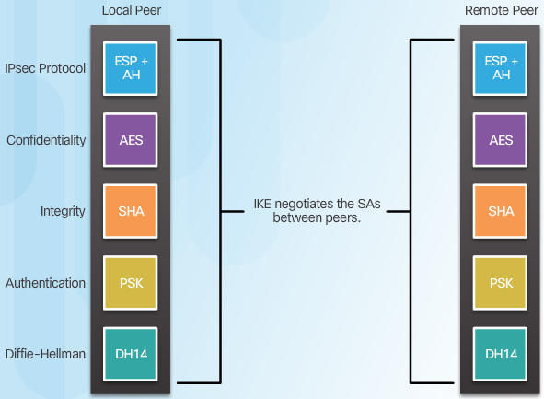
Протокол IKE
Notes:
8.2.3.1 Протокол IKE

Slide 27
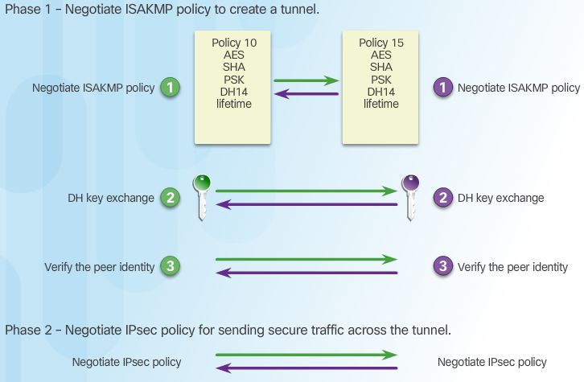
Фазы 1 и 2. Согласование общего ключа
Notes:
8.2.3.2 Фазы 1 и 2. Согласование общего ключа

Slide 28
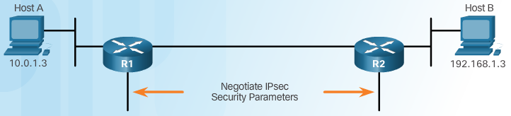
Фаза 2: Согласование SA
Notes:
8.2.3.3 Фаза 2: Согласование SA
8.2.3.4 Видеоинструкция. Фаза 1 и 2 протокола IKE

Slide 29
Тема 8.3.1: Конфигурирование IPsec VPN между двумя пунктами (Site-to-Site)

Slide 30
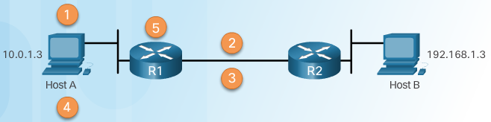
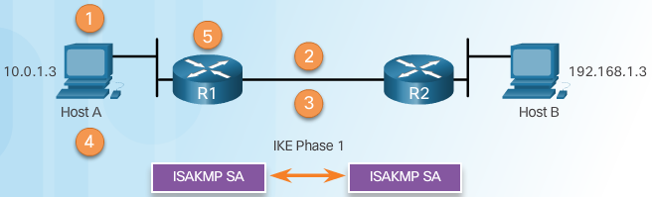
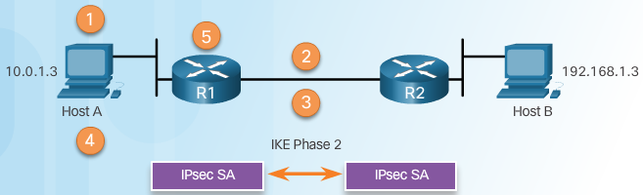
Установление IPsec-соединения
Установление IPsec VPN: Шаг 1. Хост А отправляет «интересный» трафик Хосту В.
Установление IPsec VPN: Шаг 2. Маршрутизаторы R1 и R2 согласуют параметры фазы 1 IKE.
Установление IPsec VPN: Шаг 3. Маршрутизаторы R1 и R2 согласуют параметры фазы 2 IKE.
Notes:
8.3.1.1 Установление IPsec-соединения

Slide 31
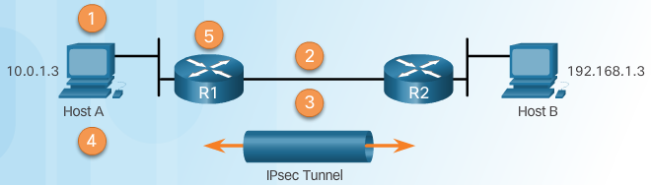
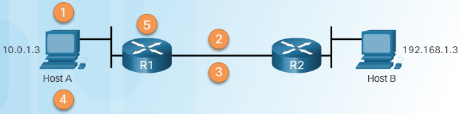
Установление IPsec-соединения (продолжение)
Установление IPsec VPN: Шаг 4. Информация передается через IPsec-туннель.
Установление IPsec VPN: Шаг 5. IPsec-туннель закрывается (терминируется).
Notes:
8.3.1.1 Установление IPsec-соединения (продолжение)

Slide 32
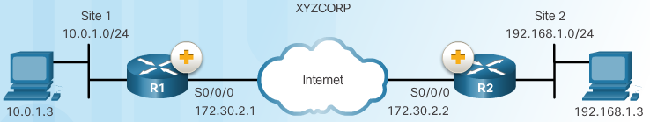
Топология IPsec VPN по схеме Site-to-Site
Notes:
8.3.1.2 Топология IPsec VPN по схеме Site-to-Site

Slide 33
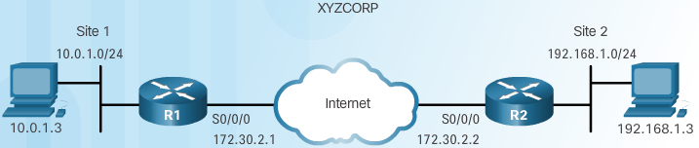
Задачи по настройке сети IPsec VPN
Политика безопасности XYZCORP | Задачи конфигурации
Шифрование трафика по протоколам AES 256 и SHA | 1. Сконфигурируйте политику ISAKMP для фазы 1 IKE
Аутентификация с помощью PSK | 2. Сконфигурируйте политику IPsec для фазы 2 IKE
Обмен ключами с помощью группы 24 | 3. Сконфигурируйте криптокарту для политики IPsec
Срок жизни ISAKMP-туннеля 1 час. | 4. Примените политику IPsec.
IPsec-туннель использует ESP со сроком жизни 15 мин. | 5. Проверьте, что IPsec-туннель работает.
Notes:
8.3.1.3 Задачи по настройке сети IPsec VPN

Slide 34
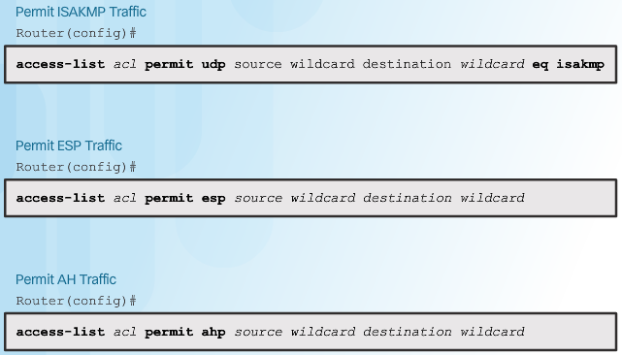
Существующие конфигурации ACL-списков
Синтаксис ACL для трафика IPsec
Notes:
8.3.1.4 Существующие конфигурации ACL-списков

Slide 35
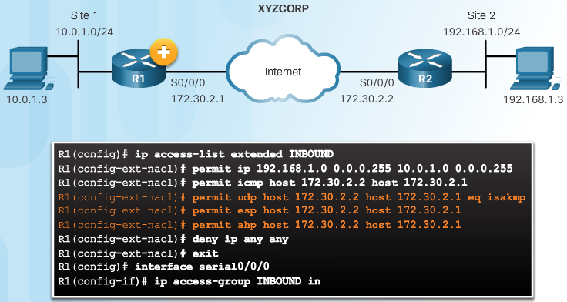
Существующие конфигурации ACL-списков (продолжение)
Разрешение трафика для установления IPsec-соединения
Notes:
8.3.1.4 Существующие конфигурации ACL-списков (продолжение)

Slide 36
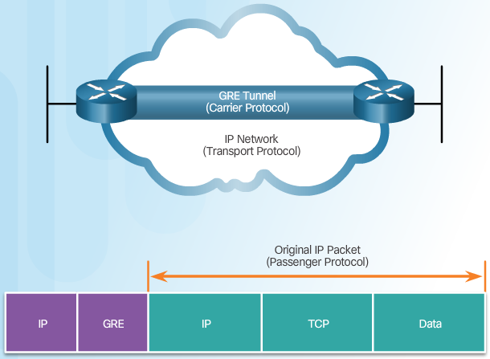
Знакомство с GRE-туннелями
Notes:
8.3.1.5 Знакомство с GRE-туннелями
8.3.1.6 Задание. Последовательность шагов установления IPsec-соединения

Slide 37
Тема 8.3.2: Политика ISAKMP

Slide 38
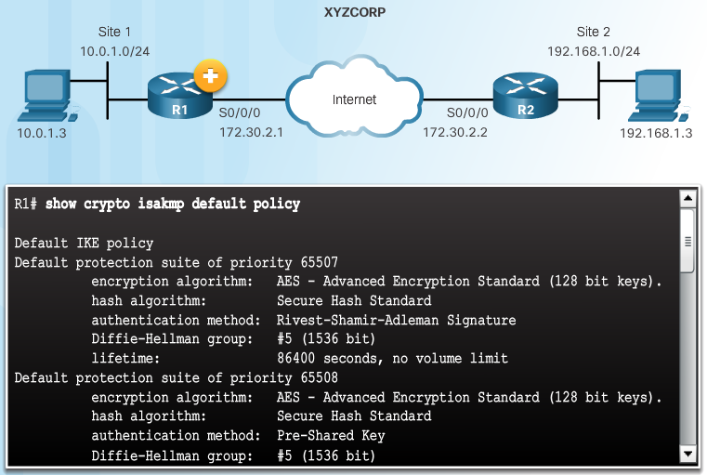
Стандартные политики ISAKMP
Notes:
8.3.2.1 Стандартные политики ISAKMP

Slide 39
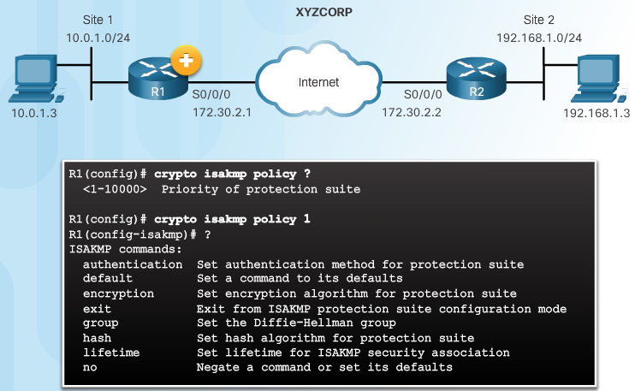
Синтаксис для настройки новой политики ISAKMP
Notes:
8.3.2.2 Синтаксис для настройки новой политики ISAKMP

Slide 40
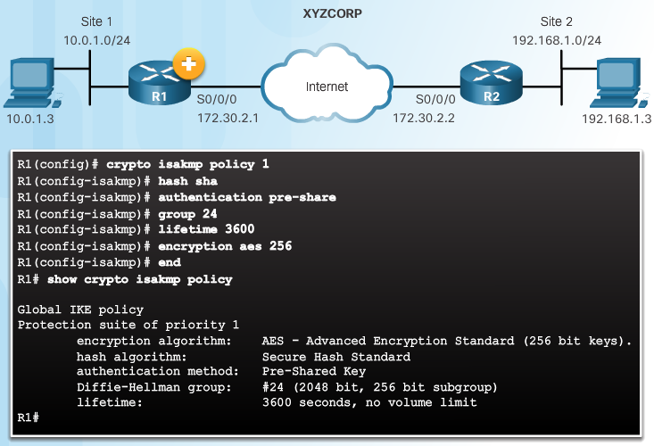
Настройка политики XYZCORP ISAKMP
Notes:
8.3.2.3 Настройка политики XYZCORP ISAKMP

Slide 41
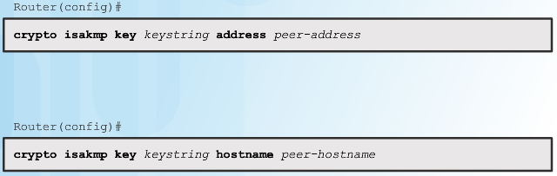
Конфигурирование общего ключа (Pre-Shared Key)
Команда crypto isakmp key
Notes:
8.3.2.4 Конфигурирование общего ключа (Pre-Shared Key)

Slide 42
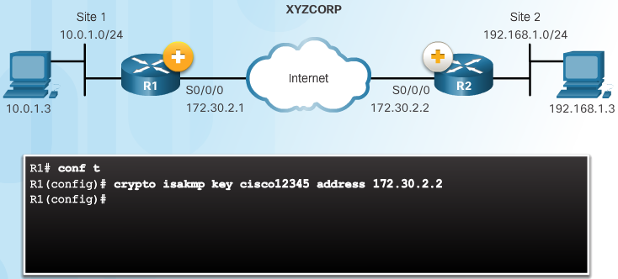
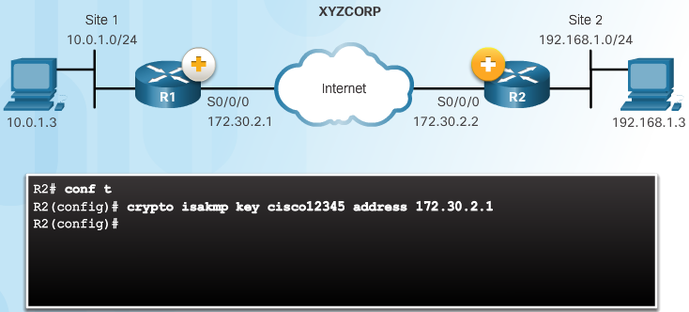
Конфигурирование общего ключа (Pre-Shared Key) (продолжение)
Конфигурация общего ключа (Pre-Shared Key)
Notes:
8.3.2.4 Конфигурирование общего ключа (Pre-Shared Key) (продолжение)

Slide 43
Тема 8.3.3: Политика IIPsec

Slide 44
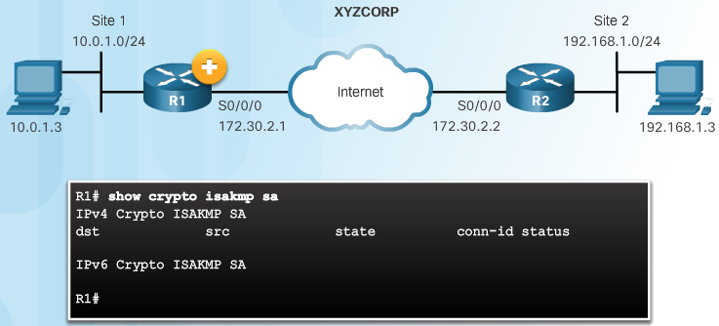
Определение «интересного» трафика
IKE-туннель фазы 1 еще не существует
Notes:
8.3.3.1 Определение «интересного» трафика

Slide 45
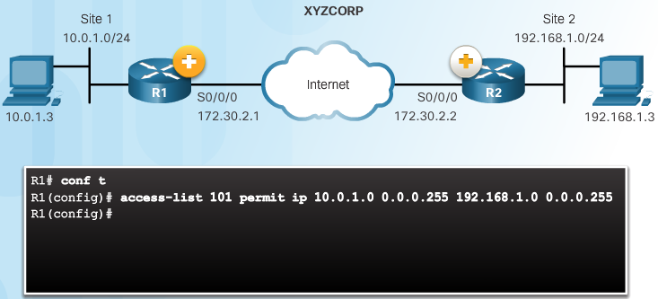
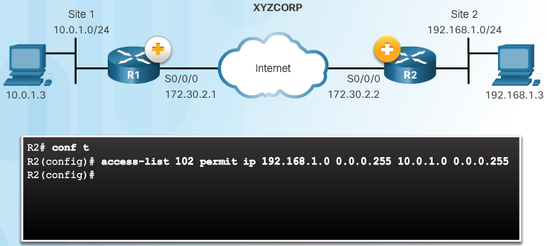
Определение «интересного» трафика (продолжение)
Конфигурирование ACL-списка для определения «интересного» трафика
Notes:
8.3.3.1 Определение «интересного» трафика (продолжение)

Slide 46
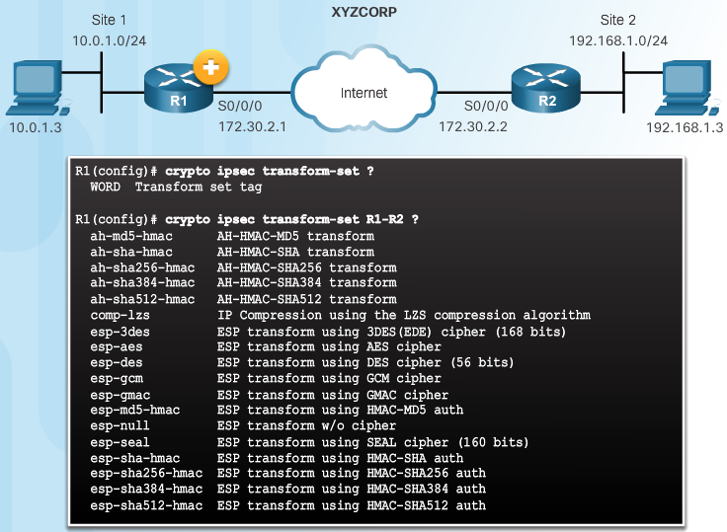
Настройка набора преобразований IPsec
Команда crypto ipsec transform-set
Notes:
8.3.3.2 Настройка набора преобразований IPsec

Slide 47
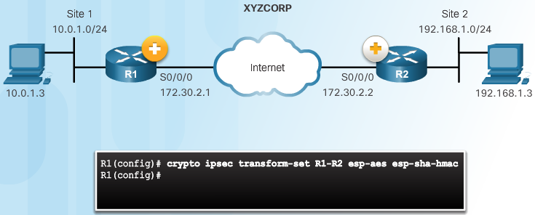
Настройка набора преобразований IPsec (продолжение)
Команда crypto ipsec transform-set
Notes:
8.3.3.2 Настройка набора преобразований IPsec (продолжение)

Slide 48
Тема 8.3.4: Криптокарта

Slide 49
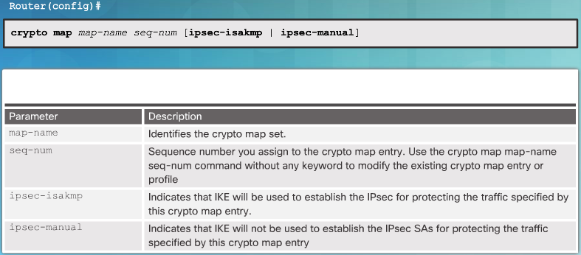
Синтаксис для настройки криптокарты
Notes:
8.3.4.1 Синтаксис для настройки криптокарты

Slide 50
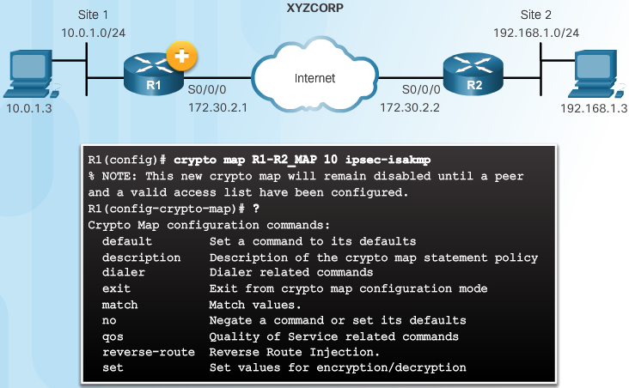
Синтаксис для настройки криптокарты (продолжение)
Команды для конфигурации криптокарты
Notes:
8.3.4.1 Синтаксис для настройки криптокарты (продолжение)

Slide 51
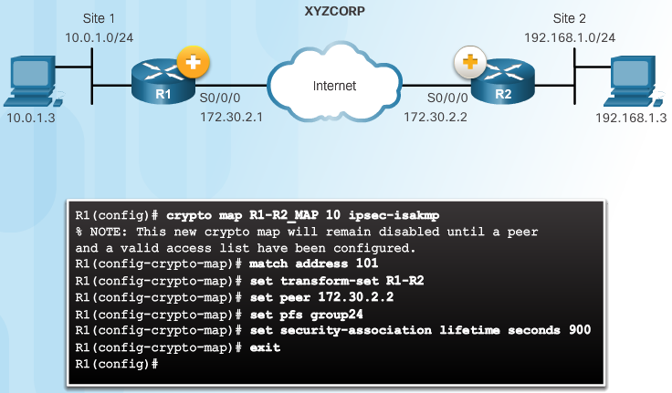

Конфигурация криптокарты XYZCORP
Конфигурация криптокарты:
Notes:
8.3.4.2 Конфигурация криптокарты XYZCORP

Slide 52

Конфигурация криптокарты XYZCORP (продолжение)
Конфигурация криптокарты:
Notes:
8.3.4.2 Конфигурация криптокарты XYZCORP (продолжение)

Slide 53

Применение криптокарты
Notes:
8.3.4.3 Применение криптокарты

Slide 54
Тема 8.3.5: IPsec VPN

Slide 55

Отправка «интересного» трафика
Использование расширенного опроса (ping) для отправки «интересного» трафика
Notes:
8.3.5.1 Отправка «интересного» трафика
8.3.5.2 Проверка работы туннелей ISAKMP и IPsec

Slide 56

Проверка работы туннелей ISAKMP и IPsec
Проверка установления туннеля ISAKMP
Notes:
8.3.5.2 Проверка работы туннелей ISAKMP и IPsec

Slide 57

Проверка работы туннелей ISAKMP и IPsec (продолжение)
Проверка установления туннеля IPsec
Notes:
8.3.5.2 Проверка работы туннелей ISAKMP и IPsec (продолжение)

